Slide 1
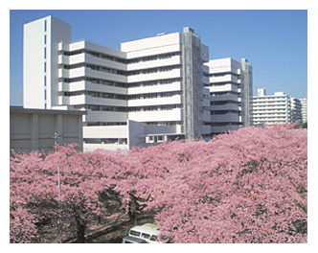
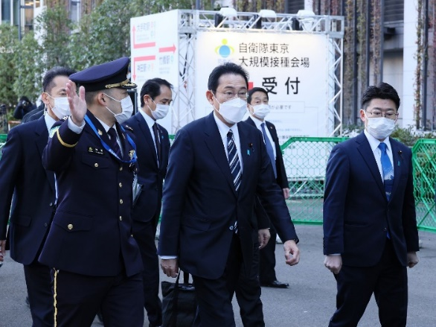
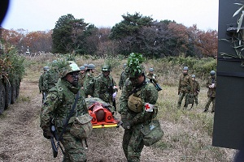
環境保健医学セミナー
2022 医療安全のための研修会
自衛隊大規模接種会場におけるリスクマネージメント
リスクマネージメントを日常から最も厳格かつ効率的に行っている代表的な組織として、自衛隊が挙げられます。
有事の際に自衛隊員の命を守る要となる自衛隊衛生が担った、コロナ大規模接種会場のリスクマネージメントの実際を紐解きます。
【演者】自衛隊中央病院 診療技術部長
水口靖規 一等陸佐
令和４年６月１４日（火） 18:00－19:00
日時
会場
ゼブラ棟 ２F だんだん
Microsoft Teamsによるライブ配信
対象者
島根大学出雲キャンパス教職員
◎現地参加者はマスク着用、手指消毒、体温測定、連絡先の登録など
感染対策にご協力ください
共催 ： 島根大学医学部環境保健医学講座
島根大学医学部附属病院医療安全管理委員会
博士課程対象科目：環境医学Ⅰ(D91)、環境医学Ⅱ（D92）
修士課程対象科目：生活環境と健康の科学（M18）
大学院生問い合わせ先：島根大学医学部環境保健医学講座（環境予防）
准教授 田村 太朗 （tarou@med.shimane-u.ac.jp）
（申し込み期限 ６/１３ 正午）

